Slide 1
«Инновационные формы работы по речевому развитию дошкольников»
Автор-разработчик
Ирина Ивановна Степановна

Slide 2
Согласно Федеральному государственному образовательному стандарту дошкольного образования (ФГОС ДО) «речевое развитие» включает:
владение речью как средством общения и культуры;
развитие звуковой и интонационной культуры речи, фонематического слуха;
обогащение активного словаря;
развитие связной, грамматически правильной диалогической и монологической речи;
знакомство с книжной культурой, детской литературой, понимание на слух текстов различных жанров детской литературы;
формирование звуковой аналитико-синтетической активности как предпосылки обучения грамоте.
развитие речевого творчества;

Slide 3
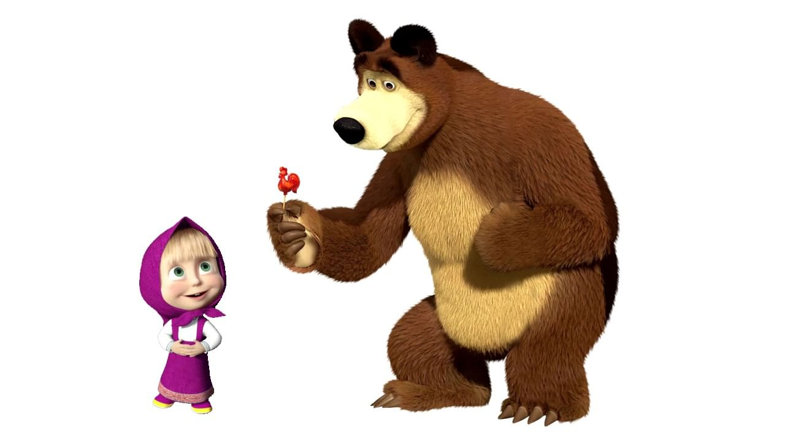
Технология проблемного обучения
основывается на теоретических положениях американского
философа, психолога и педагога Д. Дьюи
Проблемное обучение - организация образовательной
деятельности, предполагающей создание под руководством
воспитателя проблемных ситуаций и активную
самостоятельную деятельность воспитанников, в
результате чего и происходит речевое развитие.
Игровая проблемная ситуация «Маша и медведь»
Маша дружила с медведем и часто ходила к нему в гости. В очередной раз собираясь
навестить своего друга, Маша напекла пирожков и положила их в узелок.
Она долго шла через густой лес, случайно зацепилась узелком за куст — он порвался, и
пирожки рассыпались. Как Маше донести их до места, где живет медведь?

Slide 4
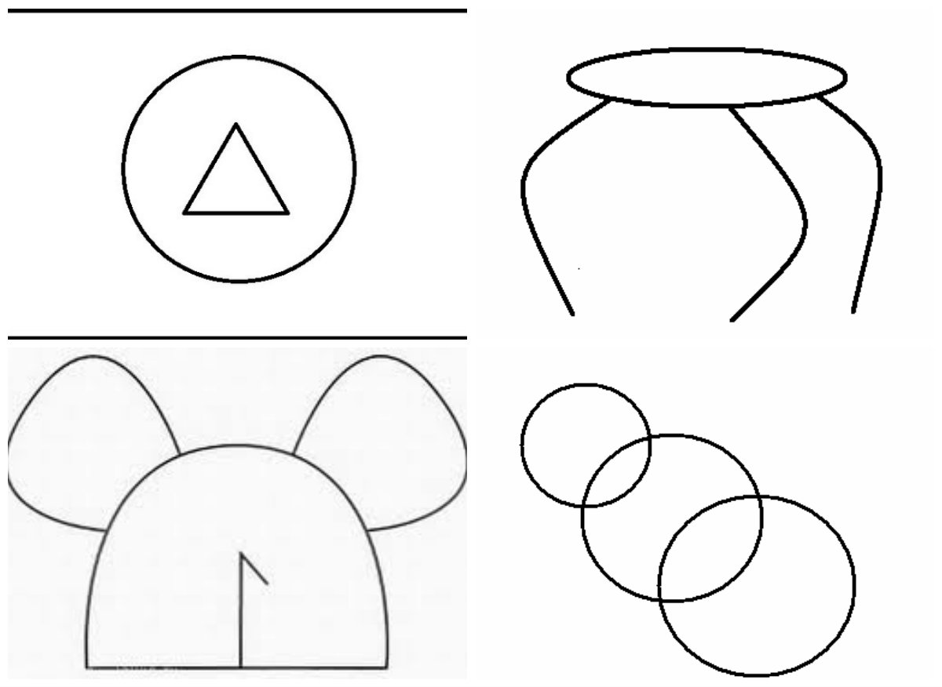
Технология развивающего обучения
Технологии развивающего обучения
«Педагогика должна ориентироваться не на
вчерашний, а на завтрашний день
детского развития…»
Л. С. Выготский
Техника друдлы – картинки с изображением разных форм, иногда кажущиеся довольно абстрактными. Каждая картинка является маленькой игрой, в которой вам надо придумать что изображено на картинке.

Slide 5
Технология «Скрайбинг»
процесс визуализации
сложного содержания простым и
доступным способом, во время которого зарисовка образов
происходит прямо во время передачи информации.

Slide 6
Технология «Синквейн»
Слово синквейн
(англ. Cinquain) происходит от
французского слова «пять», что означает почти дословно
«нерифмованное стихотворение из пяти строк, которые
строятся по определенным правилам».
Актуальность синквейна:
- открывает новые творческие интеллектуальные возможности;
- способствует обогащению и активизации словаря;
- носит характер комплексного воздействия
(развивает речь, память, внимание, мышление)
- используется для закрепления изученной темы;
- является игровым приемом.

